Slide 1

Integrantes:
Elvia Alcoser Guambo
Andrea Soria Nieto
Blanca Tenemaza Pacheco
PROYECTO PARA LA COMERCIALIZACION Y PRODUCCION DEL JUGO DE GRANADILLA PARA BEBES DE 6 MESES A 2 AÑOS EN EL CANTON DE GUAYAQUIL
ESCUELA SUPERIOR POLITECNICA DEL LITORAL

Slide 2
  antecedentes
El Origen de la granadilla es procedente de la América tropical.
La granadilla es considerada como el fruto de la pasionaria, fruta de la pasión o la flor de la pasión.

Slide 3
PROBLEMAS Y OPORTUNIDADES
Teniendo en consideración que la madre tradicional disponía de tiempo completo para su hogar y cuidado de sus hijos, ahora en los tiempos modernos la madre de familia también trabaja lo que en ocasiones no le permite cumplir con todos de roles de ama de casa y madre, esto ha ocasionado problemas de desnutrición en la alimentación del bebé (existiendo 35 niños de desnutrición de cada 100 niños en el país).

Slide 4
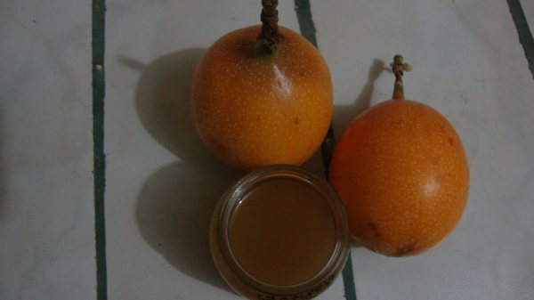

VALORES NUTRICIONALES DE LA GRANADILLA

Slide 5
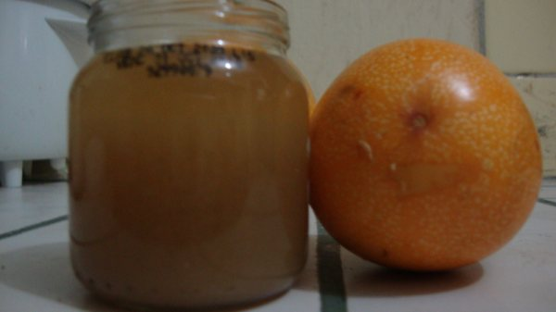
PRODUCTO
Nuestro producto se trata de una bebida natural refrescante hecha a base de granadilla cuyo nombre de lanzamiento es “ Dulce Babydilla”
La presentación del producto será en envase de vidrio con contenido de 180 ml (6 onzas, ¾ de taza) para un consumo recomendado diario por el pediatra y la presentación 200ml en envase de vidrio.

Slide 6
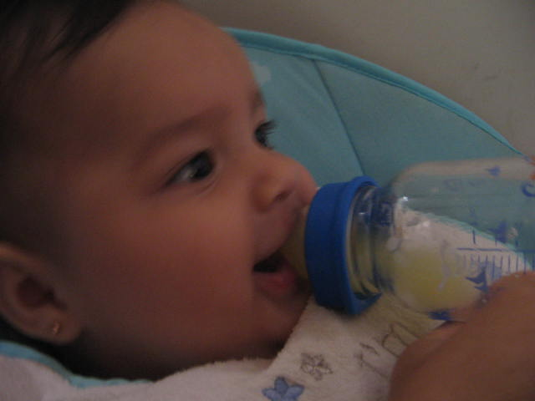
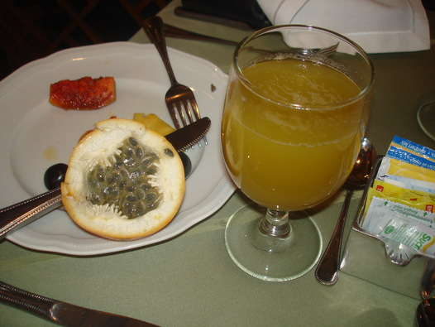
Definición del Producto
El producto es un jugo 100% natural pulposo tan natural como los preparados en casa que aprovecha todas las bondades de la granadilla y está orientado no sólo a preparar el estómago para la sana digestión del niño, el cual contiene niveles altos de vitamina A y B2, vitamina C, fósforo, hierro y calcio

Slide 7
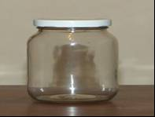
CARACTERISTICAS DEL PRODUCTO
Capacidad Total (ml): 200 Altura Total (mm): 64.06
Capacidad Llenado (ml): 180 ° Diámetro Mayor (mm): 65.20
Peso (gr): 99 ° Panel Recto (mm): 0.00
Tipo Terminado : TWIST
Diámetro Nominal Terminado (mm): 53

Slide 8
Objetivos vinculados al desarrollo
Dar un valor agregado a la granadilla de pequeños grupos campesinos de tal manera que se revierta en un beneficio económico que genere su auto desarrollo.
Desarrollar el jugo de granadilla y su lanzamiento al mercado en un tiempo de seis meses previo un exhaustivo estudio de mercado del sector segmentado al que va dirigido.
Implementar a nuestra empresa personal altamente calificado y financiamiento de nuestro proceso mediante préstamos bancarios.

Slide 9
OBJETIVO GENERAL
Determinar la factibilidad de mercado al poder crear una empresa orientada a la elaboración de jugo de granadilla para los bebés de seis meses hasta los dos años de edad en el cantón de Guayaquil, en beneficio de una sana nutrición para el bebe.

Slide 10
ESTRUCTURA ORGANIZACIONAL DE LA EMPRESA BLANEL
GERENTE GENERAL
DEPARTAMENTO
PRODUCCIÓN Y LOGISTICA
DEPARTAMENTO
MARKETING Y VENTAS
SEGURIDAD
VENDEDOR
(3) OBREROS
ACTIVIDADES VARIAS
CHOFER

Slide 11
FODA DEL PROYECTO
Fortalezas
Las vitaminas y minerales de la granadilla tienen efectos, como mejorar la digestión y la salud.
Oportunidades
La tendencia actual de los consumidores se dirige a la compra de productos naturales que mejoren su salud y ayuden a prevenir enfermedades.
Debilidades
Al ser una empresa nueva, habrá que enfrentar dificultades para conseguir el financiamiento.
Amenazas
La Granadilla es una fruta exótica que todas las madres conocen y que prefieren realizarlo en casa, lo que inicialmente podría generar en los consumidores cierta resistencia a comprar el producto

Slide 12
Proyección de la demanda

Slide 13
Potenciales clientes
Debido a que es un producto realizado a base de granadilla, nuestros clientes potenciales serán aquellas madres de nivel económico bajo y medio que poseen trabajos y tienen bebes de entre 6 meses a 2 años de edad, con el fin de facilitarles el suministro de un jugo nutritivo de granadilla.
Amenaza de nuevos competidores
Por el momento nuestro producto es 100% original, lo que nos facilita entrar al mercado de manera más rápida y sencilla, lo tenemos son competidores con productos sustitutos como la compota las cuales están en el mercado con marcas como Compota Gerber de Nestlé.

Slide 14
Matriz de Crecimiento - Participación
Nuestro producto se encuentra en la posición interrogación por ser un producto nuevo, tiene una baja participación de mercado en una industria con una alta tasa de crecimiento y por este motivo requiere una gran cantidad de recursos para mantener su participación.
Lo que demuestra que debemos realizar una buena estrategia de marketing para poder competir con los líderes de la industria.

Slide 15
ANALISIS DE LAS ENCUESTAS
Análisis general
El 89% compra productos preparados para el bebe como complemento nutricional.
El nivel de ingreso de las madres es aceptable para que puedan adquirir el producto ya que un 71% tiene sueldo de 350 a 450.
Las personas con estudios secundarios son los que más tienen poder adquisitivo para comprar el producto en un 48%.
La edad recomendada por los pedíatras para dar a los bebes complementos nutricionales es a partir de los 6 meses. Y por ende las madres toman referencia de esto.
El nivel de aceptación será moderado ya que existe la opción comprar otro tipo de producto como compota. Existe un consumo de este tipo de producto el 62%. El 76% de los consumidores pagan por el frasco de compota entre $0.80 a $1.00 lo que nos da una referencia para colocar el precio de jugo.
El 80% si están de acuerdo con los completos nutricionales que están en el mercado, esto indica que es aceptable incursionar en el mercado.

Slide 16
Análisis de la aceptación del producto
La aceptación del producto en el mercado es buena ya que es del 86%
El 48% de las madres preferirían adquirir el producto en supermercado y un 28% en la tienda del barrio.
Para evitar la contaminación que los envases poseen el 74% prefiere en frascos de vidrio por la salubridad.
Según las encuestas las madres se preocupan por el bienestar de su niño y lo primordial de un producto es su calidad y precio en un53% y 30% respectivamente.
Un 56% prefiere el producto en 6 onzas. Y están dispuestos a pagar por ello de 0.81-1.10 en un71%.

Slide 17
ANÁLISIS DE LAS FUERZAS DE PORTER
Competidores Potenciales
Compotas de Nestlé, san Marcos, similac.
Proveedores
Cadenas DE DISTRUIDORES SON COLOMBIANOS
Competidores del Sector
Nestlé
Clientes
Madres trabajadores
Sustitutos
Compotas, compuestos lácteos.

Slide 18
Análisis de las 5 P’s
Distribución (Plaza)
Productor-Distribuidor
Producto
Jugo de granadilla
La presentación del producto será en envase vidrio con contenido de 180 ml (6 onzas, ¾ de taza) para un consumo recomendado diario por el pediatra.
Precio
El (74%) está dispuesta a pagar entre $0.80 y $1.10
Utilizamos el método de la frecuencia esperada, dando como resultado $1.05. Este precio puede variar según nuestro flujo de caja ya que puede ser que no satisfaga nuestros costos.

Slide 19
CAPITULO III
ESTUDIO TECNICO
Localización de la planta:
Este estudio es importante ya que se determina un punto estratégico para el desarrollo del proyecto.
Ubicación: Ubicado en km. 12 1/2 Vía a Daule
Tamaño de la planta: es en función de la producción.
Factores de Localización:
  Transporte
  Clima
  Infraestructura
  Servicios básicos

Slide 20
Macro localización
Para la localización de la planta se considera los siguientes factores: materia prima, combustible, agua, energía eléctrica.
Micro localización
Considerando el estudio de los factores de localización, se justifica la implementación de la productora del delicioso jugo de granadilla en la ciudad de Guayaquil.

Slide 21
Análisis de la micro localización
Se encuentra fuera de la contaminación
Las instalaciones son adecuadas para su funcionamiento
Análisis sobre la disponibilidad de suministros e insumos
Materia Prima: Ganadilla y cebada procesada
Insumos: Agua, Azúcar, aditivos (acido cítrico, benzoato de sodio) y envases.
Para la compra de la materia prima se considera lo siguiente:
    • Las cantidades requeridas.
    • Fuentes y cantidades disponibles.
    • Costos de cada materia prima.
    • Costos de transporte.
    • Tamaño, embalaje.

Slide 22
ESTUDIO DE PROCESO
GENERAL.- Un jugo corresponde a extraer de granadilla su pulpa para luego agregar una cantidad de azúcar, agua saborizantes según la cantidad que requiera.
La calidad del jugo estará siempre determinada por la calidad de la materia prima que se use. El componente más importante es la fruta, que será tan fresca ya que se usara el 60 % de la misma,
Harina de cebada procesada es otro ingrediente adicional, debido a que corresponde el 15%. Este ingrediente se comprara por toneladas a los proveedores.

Slide 23
Componentes adicionales
Son elementos adicionales para la elaboración del jugo para incrementar la calidad de las cuales podemos mencionar los siguientes.
El acido benzoato que nos servirá para conservar el jugo.
El acido ascórbico o vitamina C será otro de los elementos importantes para la realización de jugo.
Amarillo Huevo
Agua

Slide 24
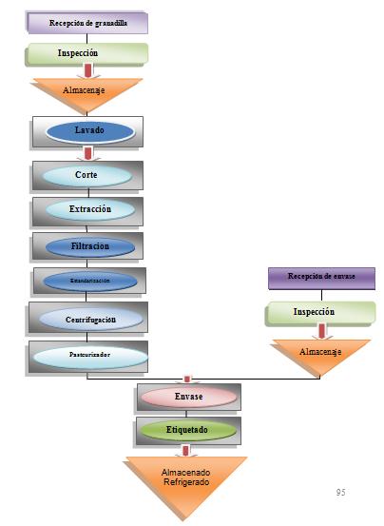
DIAGRAMA DE PROCESO PARA LA ELABORACION DE JUGO DE GRANADILLA

Slide 25
Control de calidad
Etapa del Proceso relevantes | Control de Calidad
Selección de la fruta | Madura, sin hongos, insectos o magulladuras, en el color, tamaño y variedad.
Acondicionamiento de la fruta | Lavado, retirada la cáscara y libre de insectos
Filtrado | Asegurarse de obtener un jugo de apariencia cristalina.
Pasteurizado | A la temperatura correcta y durante el tiempo indicado, evitando que el producto se queme y se adhiera a la superficie de la marmita. Mover constantemente permitiendo que el jugo se caliente de manera uniforme. Es aconsejable el uso de refractómetros para determinar el correcto contenido de los componentes adicionales.
Llenado/envasado | El peso exacto, asegurándose que los envases se encuentren en perfectas condiciones y correctamente esterilizados
Producto Final | De buena apariencia, libre de contaminación.

Slide 26
Maquinaria
Maquinaria | Especificaciones | Cantidad
Filtradora de agua | Acero inoxidable | 2
Lavadora de inmersión | Acero inoxidable | 1
Mesa de rodillos | Acero inoxidable | 1
Lavadora de cepillos | Acero inoxidable | 1
Elevador de cangilones(tornillo escaldador) | Acero inoxidable | 1
Picadora | Estructura en hierro UPS80 | 1
Despulpadora | Acero inoxidable | 1
Refinadora | Acero inoxidable | 1
Tanque de balance y accesorios | Acero inoxidable | 1
Estructura área de despulpe | Acero inoxidable | 1
Marmita a gas o vapor cap 200 kls | Acero inoxidable | 1
TOTAL |  | 12
  Muebles y enseres
DESCRIPCIÓN | CANTIDAD
Escritorios Ejecutivos | 6
Sillas de Oficina(Giratorias) | 6
Sillas amuebladas | 14
TOTAL | 26

Slide 27
Herramientas para los obreros
DESCRIPCIÓN | ESPECIFICACIONES | CANTIDAD
Mandiles | Cuerosil | 10
Gorros para cubrir el cabello |  | 10
Botas | Plásticas caña alta | 4
Respirador | 815 OGA, un filtro | 10
Guantes | Plásticos uso múltiple | 10
Suministros médicos | Generales
  Equipos de Oficina
DESCRIPCIÓN | ESPECIFICACIONES | CANTIDAD
SISTEMAS DE ALARMA (CÁMARAS Y ALARMAS) | Segurity | 1
Computadoras | Pantalla plana, LG | 6
Impresora | Laser HP | 1
Impresora | Matricial EPSON FX 890 | 1
Archivadores INDUSTRIALES | Artesco | 5
Teléfonos inhalámbricos | Panasonic | 3
Acondicionador | Panasonic 24000 BTU | 2

Slide 28
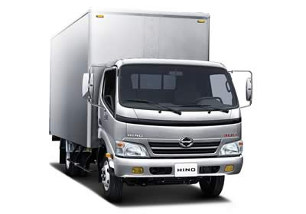
Vehículo
Un camión marca Hino Dutro con Thermokin año 2005, este es necesario para la trasportación del producto terminado.

Slide 29
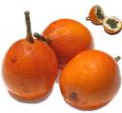

CAPITULO IV
ESTUDIO FINANCIERO
La realización de este proyecto requiere de una gran inversión mediante la asignación de recursos propios y terceros para la adquisición de determinados bienes y servicios. El funcionamiento del proyecto gira alrededor de los ingresos y costos del mismo.

Slide 30
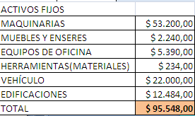
Activos fijos
Son aquellos que se mantienen constantes durante el periodo completo de producción. Se incurre en los mismos por el simple transcurso del tiempo y no varían como resultado directo de cambios en el volumen.

Slide 31
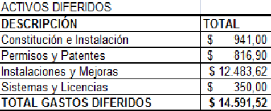
ACTIVOS DIFERIDOS:
Los gastos legales forman parte del activo diferido, como son los gastos para realizar trámites de constitución (permiso municipal, afiliación a la cámara de industrias, registro mercantil, inscripción en la superintendencia de compañías), el respectivo Registro Sanitario, patentes de marca.

Slide 32
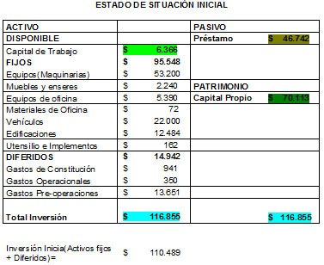
$ 46.742
$ 6.366
$ 70.113
$ 110.489

Slide 33
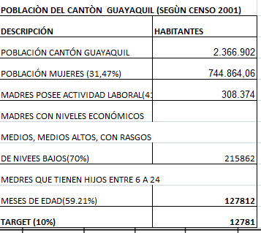
INGRESOS
Los ingresos se darán de acuerdo a la producción de jugo de granadilla con la demanda proyectada de 12781 habitantes, detallada a continuación.
12.781

Slide 34
Debido a que nuestro proyecto es tipo industrial tendremos que tomar en consideración los costos totales que se encuentran fragmentados en costos fijos y costos variables.
Esta información nos permitirá determinar cuáles son los componentes económicos que afectarían en mayor cuantía a los diferentes ingresos o egresos de la empresa.

Slide 35

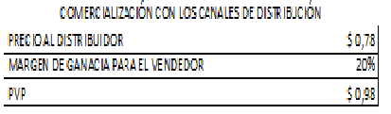
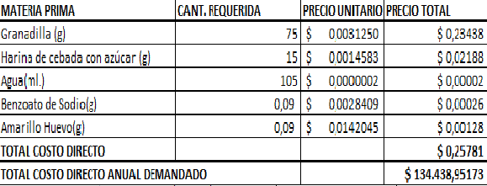
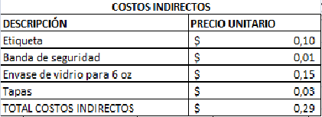
CONSUMIDORES SEGÚN LA ACEPTACIÓN DEL MERCADO EN UN MES
CON PROBABILIDAD DE CONSUMO DE 1 VEZ POR SEMANA
Costos Directos
Cto producción | $ 0,54
$ 0,26
Costos Indirectos
$ 0,29

Slide 36
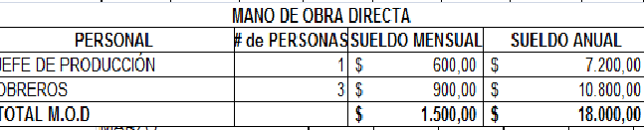
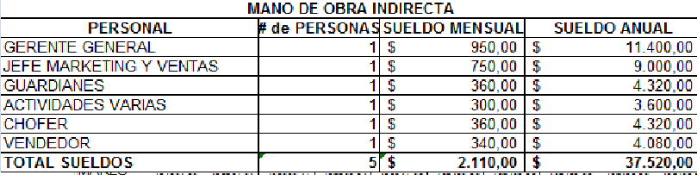
$ 18.000
$ 37.520,00

Slide 37
Punto de Equilibrio
Se observa que la empresa se encuentra en equilibrio en 541561 unidades
El punto de Equilibrio en dólares es de 424.113

Slide 38
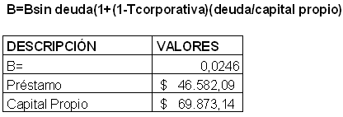
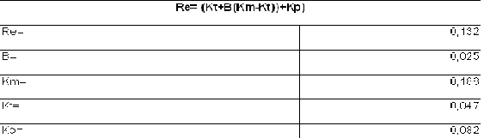
BETA
CÁLCULO DE LA TMAR

Slide 39
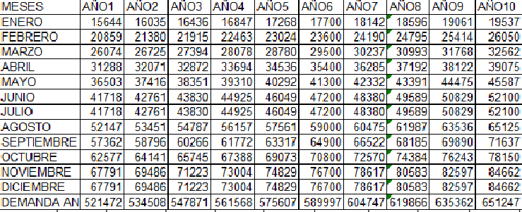
DEMANDA SENSIBILIZADA POR ESTACIONALIDAD
A continuación se detalla un Flujo de Caja

Slide 40
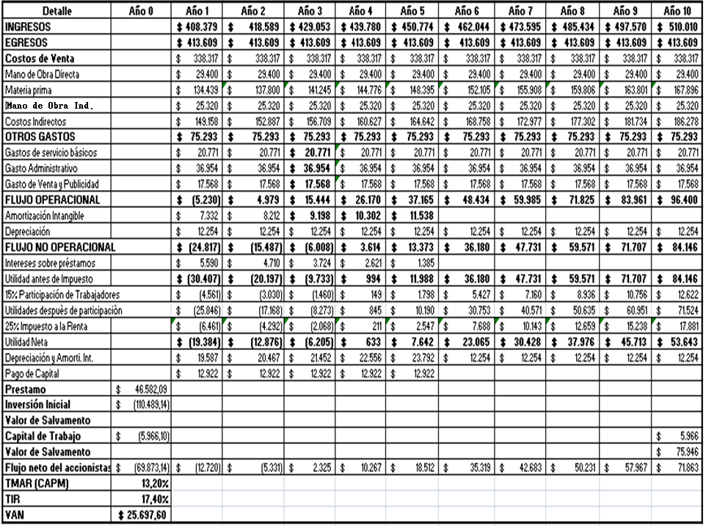

Slide 41
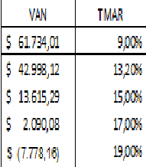
ANÁLISIS DE SENSIBILIDAD
ANÁLISIS DE SENSIBILIDAD VAN vs INGRESOS
Variable | Porcentaje | Variación | TIR | VAN | Resultado
 | -15% | $ 0,666 | 11,98% | $ -8.801,16 | No Factible
 | -10% | $ 0,705 | 13,59% | $ 2.698,43 | Factible
 | -5% | $ 0,744 | 15,38% | $ 14.198,01 | Factible
Precio Venta | 0% | $ 0,783 | 17,40% | $ 25.697,60 | Factible
 | 5% | $ 0,822 | 19,70% | $ 37.197,19 | Factible
 | 10% | $ 0,861 | 22,34% | $ 48.696,77 | Factible

Slide 42
CONCLUSIONES:
Una vez concluido con el proyecto en todas sus partes se ha llegado a las siguientes conclusiones:
1. De los resultados obtenidos en el estudio de mercado permiten manifestar que se podrá contar con un mercado en el ámbito local suficiente como para implementar una Microempresa Comercializadora y Productora de Jugo de Granadilla.
2. Para alcanzar los objetivos del proyecto se requiere de una inversión de total de $ 116.455. Esta alternativa de producir la deliciosa bebida de jugo de granadilla es rentable desde el punto de vista financiero por los siguientes identificadores:

Slide 43
TASA INTERNA DE RETORNO (TIR) = 17,40%
El proyecto es aceptable puesto que es mayor al costo de capital.
TASA DE DESCUENTO (TMAR) = 13,20%
Dado que la tasa interna de retorno (TIR= 17,40%%) es mayor a la tasa de descuento (TMAR= 13,20% nos corrobora que nuestro proyecto es rentable.
ANÁLISIS DE SENSIBILIDAD
El análisis de sensibilidad es una poderosa herramienta de evaluación que ayuda a complementar los criterios para fortalecer aspectos del proyecto insuficientemente analizado.
En los análisis respecto del VAN vs TMAR y las variaciones de los precios con el análisis del VAN vs INGRESOS, los cambios porcentuales son muy sensibles debido a fluctuaciones que existen en el mercado por la baja participación del Beta del Sector de jugos en el mercado.

Slide 44
MUCHAS GRACIAS POR SU AMABLE ATENCIÓN

